Slide 1
Тема 1. Компьютерный практикум
подготовила Царулкова Анастасия, 2 группа

Slide 2
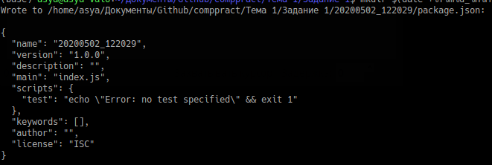
Задание 1
Создание проекта

Slide 3


Задание 1
Установка зависимостей.
Настройка babel.

Slide 4
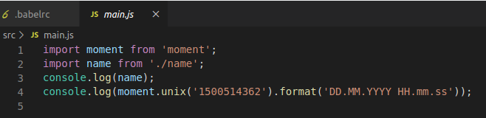

Задание 1
Создание файлов main.js и name.js

Slide 5

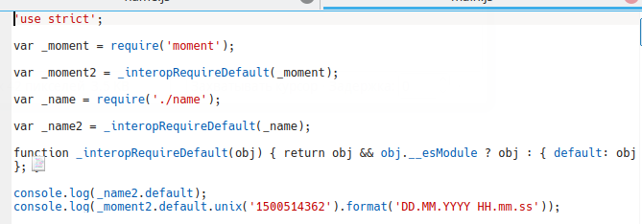
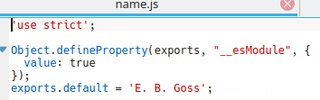
Задание 1
Транспиляция проекта.

Slide 6
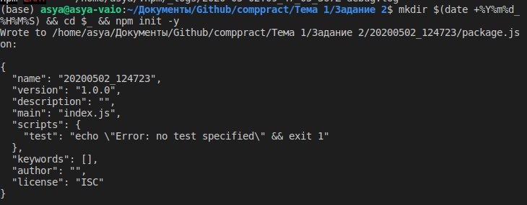
Задание 2
Создание проекта.
Установка зависимостей.

Slide 7
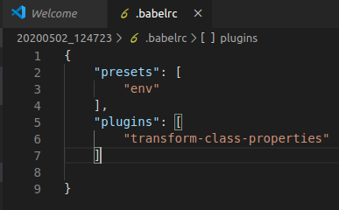
Задание 2
Настройка babel.

Slide 8
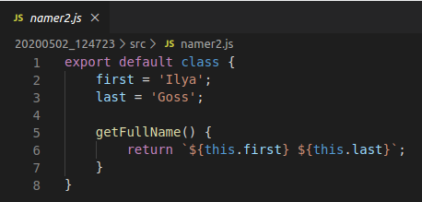
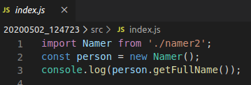
Задание 2
Создание файлов namer2.js и index.js.

Slide 9
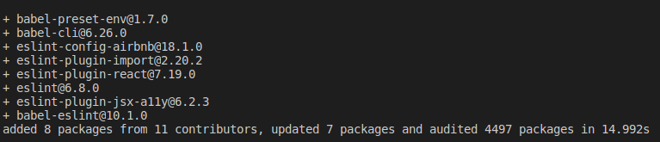
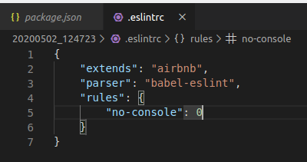
Задание 2
Установка недостающих зависимостей.
Настройка eslint.

Slide 10
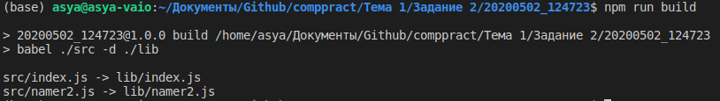
Задание 2
Выполнение команд. Проверка.

